Slide 1
Fase infantil

Slide 2
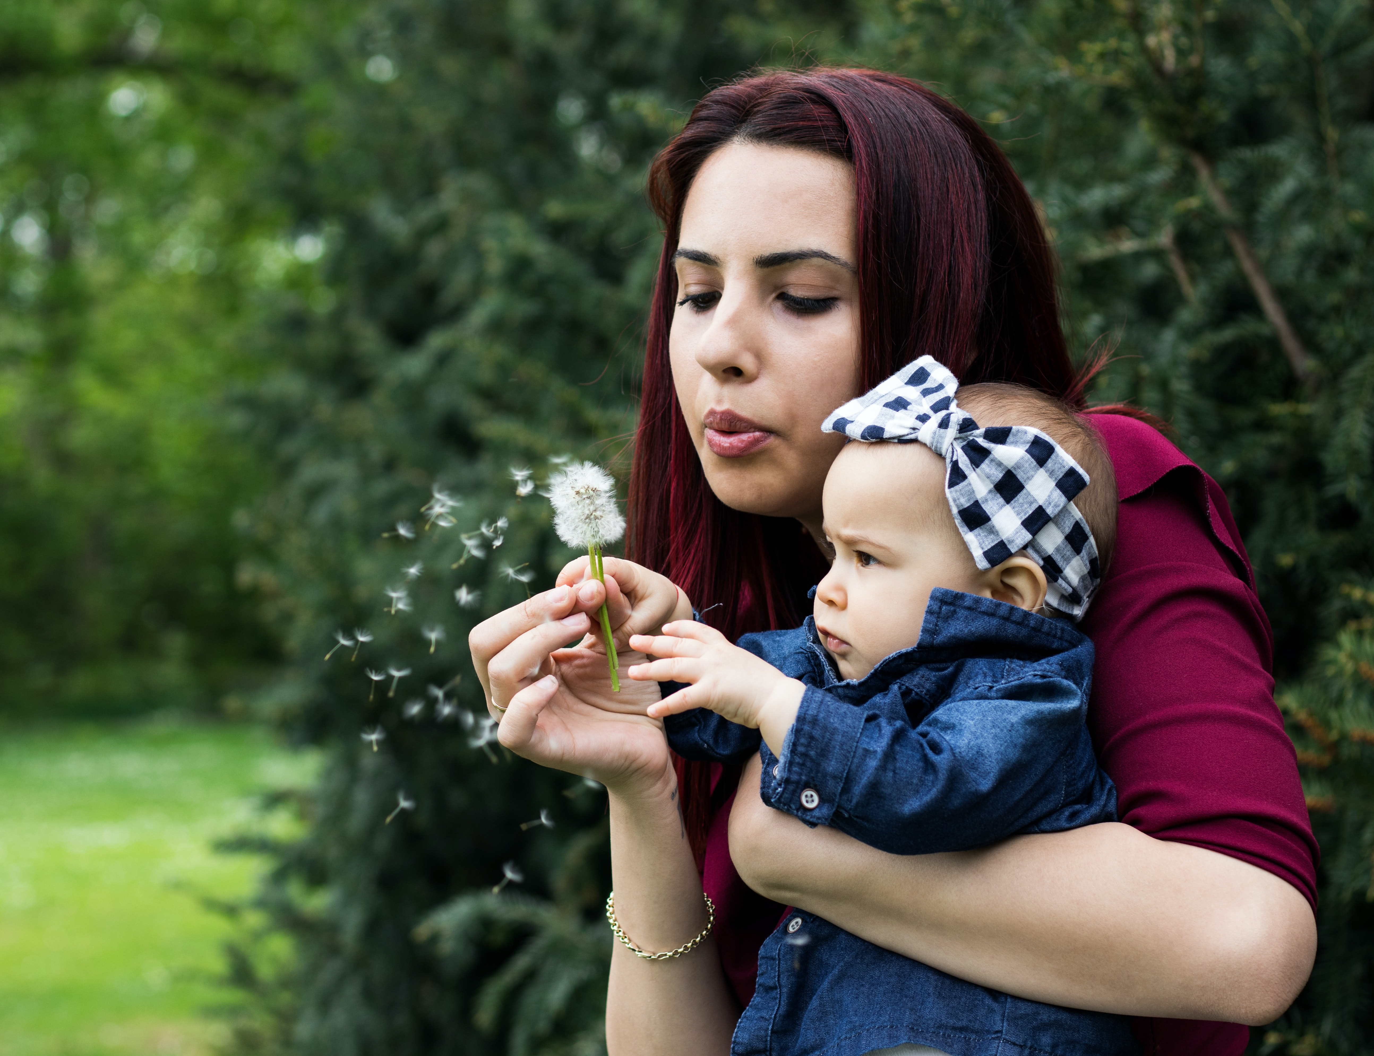
Educar é como uma viagem que transforma vidas, as pessoas, o mundo e o amanhã.

Slide 3
temário
1 | A construção de um pai e de uma mãe
2 | O bem-estar da criança e os vínculos afetivos
3 | O desenvolvimento pleno da criança
4 | Desenvolvendo habilidades socioemocionais
5 | Educando com limites, afeto e segurança
Notes:
Ementas:
HISTÓRICO GERACIONAL – FORMAÇÃO DO PAI E DA MÃE- ESTILOS PARENTAIS – PAPEL DOS AVÓS
GESTAÇÃO E VIDA INTRAUTERINA – PRIMEIRAS RELAÇÕES AFETIVAS -BEM ESTAR DO BEBÊ: AMAMENTAÇÃO, SONO –VÍNCULOS AFETIVOS
CARACTERÍSTICAS FÍSICAS, MOTORAS, DA SEXUALIDADE E COGNITIVAS DA FASE
AUTOESTIMA – AUTONOMIA – ELOGIOS – EMOÇÕES – CNV
PROCESSO EDUCATIVO –TELAS ( I DISORDERS) – LIMTES- SEGURANÇA- INSTITUCIONALIZAÇÃO PRECOCE – CRECHITES

Slide 4
desenvolvendo habilidades socioemocionais
4º
ENCONTRO
Notes:
Compartilhar o convite à ação do encontro anterior: 1- Elogiar diariamente 3 atitudes do filho(a)/aluno(a) e observar a reação dessa atitude na família ou sala de aula. 2- Fazer uma checagem do desenvolvimento pleno do seu filho. Identificar aspectos que precisam de atenção.

Slide 5
introdução
Neste encontro abordaremos a autonomia, a autoestima, a importância do elogio, a gestão das emoções, cujos aspectos influenciam diretamente a formação das habilidades socioemocionais da criança.
A Infância Inicial é um período sensível pela intensa produção de sinapses, que dependem de estímulos e afetos para se estabilizarem.
Notes:
Como conduzir esta nova realidade, quando mãe e pai trabalham fora, o dia inteiro? O que fazer? Que mudanças precisam ser gestadas no campo familiar?
O cuidado inicial e a criação têm um impacto decisivo e de longa duração na forma como as pessoas se desenvolvem, em sua habilidade de aprender e de regular as emoções.
O cérebro humano tem uma capacidade incrível para mudar durante toda a vida. Mas essa aptidão é maior durante os primeiros 10 anos. Isso significa que o cérebro é capaz de se moldar, de maneiras diferentes, em respostas à experiência.
O cérebro não é uma entidade estática e as capacidades de uma pessoa não estão fixas ao nascer. O próprio cérebro pode ser alterado – ou auxiliado a se adaptar – para a resolução de problemas,
Às vezes, as experiências negativas ou a falta de estimulação apropriada tendem a ter efeitos sérios e contínuos.
A eficácia da prevenção e estimulação adequada está na intervenção precoce.

Slide 6
Assumir a condição materna ou paterna é uma experiência intensa e transformadora. Aos poucos, vamos deixando a condição de filhos - aqueles que esperam ser atendidos e cuidados - e em seu lugar nasce o cuidador - nasce a mãe e o pai – aquele(a) que se dedica a cuidar.
Notes:
O bom cuidador é aquele que busca transcender as limitações pessoais, os seus estados de humor e a própria reatividade, em benefício do que será melhor para o desenvolvimento da criança, atendendo as suas necessidades físicas e emocionais, na medida em que segura o bebê em seus braços tanto quanto o sustenta em sua mente.
Para Reichert (2016, pg 58), “O processo é assim antagônico e gratificante. No início, melhor é os pais estabelecerem um vínculo profundo com seus filhos. Depois o desafio passa a ser ajudá-los a se entender como seres únicos, a conquistar autonomia, descobrir o próprio corpo, apropriar-se dos seus talentos, avançar na aprendizagem e independência e, mais tarde – quando chegar a hora – desapegar-se deles e deixá-los partir, sem culpas. ”

Slide 7
autonomia
Quando os pequenos são motivados a buscar independência e liberdade em suas ações, tanto em casa quanto na escola, suas potencialidades podem oferecer campo fértil para o crescimento.
autoestima
Autoestima significa ter um sentido de pertencimento e acreditar que somos capazes.

Slide 8
Desenvolvendo a autonomia e a autoestima
Ensine tarefas domésticas - Dê responsabilidades
Acompanhe até que internalize uma responsabilidade
Permita que a criança faça escolhas
Deixe-as aprender com os erros, corrija com respeito
Incentive-as a manifestar sua opinião.
Elogie o comportamento, foque no esforço.
Dê atenção, brinque e crie (com conexão)
Ensine a criança a resolver seus próprios problemas
Incentive a sua autonomia - Cada criança é única
Coloque limites claros
Ensine a lidar com as emoções.
Notes:
Permita que a criança faça escolhas – oriente e incentive a tomar decisões. Se a escolha pode deixá-la desconfortável ou comprometer seu bem-estar, evite focar no erro e ajude-a a entender como escolher uma opção. O dia está frio, escolha uma roupa que vai te deixar quentinha ... ajude a criança a refletir sobre o assunto sem se sentir incapaz de fazer boas escolhas.
Deixe-as aprender com os erros- cometer erros é importante para o desenvolvimento infantil, permite que a criança aprenda a lidar com frustrações e desenvolva autonomia e responsabilidade. Nas tarefas escolares por exemplo, auxiliar é diferente do que fazer por ela.
Incentive-as a manifestar sua opinião – expressar suas ideias. Proporcione espaços diários para interação para que ele fale sobre suas experiências. Questione sobre seu dia na escola, o que ele acha sobre um assunto.
Atitudes que desenvolvem a autoestima:
– Valorize a ação da criança, elogiando o seu comportamento. Por exemplo: “Como o seu quarto está organizado! Parabéns por guardar os seus brinquedos”;
– Dê responsabilidades para a criança levando em consideração a sua idade. Isso ajuda a criança a se sentir útil e responsável por algo. Além de desenvolver o senso de colaboração;
– Dê oportunidades para a criança expressar sua opinião, tomar decisões e resolver algum problema. Cuidado para não subestimar a criança, ela nos surpreende;
– Foque no esforço que a criança teve para chegar no resultado e não somente no resultado. Por exemplo: “Ao invés de falar “Excelente nota”, diga “ Parabéns! Você estudou muito para conseguir tirar essa nota”;
– Evite palavras ou frases desencorajadoras, como dizer que a criança é burra, desajeitada, boba, desorganizada ou “Você não faz nada direito”, “Já falei mil vezes e você não aprendeu! ”. Não use estas palavras e expressões, pois a criança tende a acreditar naquilo, minando sua autoestima;
– Evite rótulos. As palavras têm poder: tanto para o mal como para o bem. Se você diz que a criança tem “um gênio muito difícil” ou “é muito teimosa e agitada”, é provável que ela internalizará essa característica e passará a agir desta forma;
– Disponibilize um tempo em que você possa estar com a criança de corpo e alma. Dê atenção devida, brinque e crie atividades juntos. É importante que haja conexão entre você e a criança; – Corrija os erros, de uma forma respeitosa e afetiva, para que gere um aprendizado e não sentimento de culpa;
– Ensine a criança a resolver seus próprios problemas e a aprender com seus erros e atitudes, de uma forma positiva. Por exemplo, se a criança não tirou uma boa nota em uma matéria escolar, incentive a estudar mais e se preparar para se superar na próxima;
– Não faça pela criança coisas que ela já consegue fazer sozinha. Incentive a sua autonomia de acordo com sua idade, demonstrando confiança e admiração;
– Reconheça e valorize suas conquistas;
– Não compare a criança com irmãos, familiares ou amigos. Cada criança é única;
– Coloque limites claros para a criança, ensinando-a prever as consequências de suas ações. Por exemplo: “Assim que você arrumar o seu quarto, poderá brincar com os seus amigos”;
- Ensine a lidar com as emoções, valide suas emoções, é importante ajudá-los a reconhecer suas emoções. Muitas vezes os etiquetamos de ‘birrentos’ ou de ‘rebeldes’, sem buscar dialogar com eles e saber o que lhes ocorre. Ter medo, tristeza, raiva é normal. A questão é saber reconhecer o sentimento, controlá-lo para poder buscar a melhor solução para o problema. Portanto, ensine a criança a lidar com os sentimentos de frustração, alegria, decepção, entre vários outros. Além disso, respeite os sentimentos e emoções sem julgamentos e demonstre que você valoriza o que ela tem a dizer.
– Seja o exemplo. A criança aprende observando nossas ações e atitudes.
Portanto se dê valor. Não se culpe, não se xingue ou menospreze. “A criança também irá aprender como falar de si mesma da mesma forma que os pais falam de si mesmos”. Quando promovemos um ambiente afetivo e acolhedor baseado no respeito e diálogo, estamos contribuindo para o desenvolvimento saudável emocional da criança. A criança irá se desenvolver com uma visão positiva de si mesmo, e conseguirá se apresentar ao mundo com segurança.
Acreditamos que a chave para uma melhor educação esteja em reeducarmos como pais, para evitar repetir em nossos filhos os mesmos erros que nossos pais cometeram com a gente. Dessa forma, não seria necessário buscar mil e uma estratégias para melhorar a autoestima de nossos filhos. Simplesmente o desenvolvimento da autoestima seria algo normal.

Slide 9
O elogio
A ideia é que as relações sejam construídas com base no encorajamento – o Elogio Eficaz ou Elogio do Jeito Certo
Encorajar é estimular a comportamentos saudáveis. É oferecer ânimo e coragem para fazer melhor. No universo da educação dos filhos, encorajar é ensinar crianças e adolescentes que seus comportamentos não as definem e que são amadas pela forma única que são. É ensinar a acreditarem em si mesmas e que erros são oportunidades de aprendizado.
Notes:
Elogios gratuitos e recompensas conduzem as pessoas a depender de aprovação e julgamentos externos. Ou seja, em relacionamentos baseados em elogios ou retribuições, nasce uma crença de que “sou bom apenas se outras pessoas disserem ou reconhecerem que sou bom”. E assim, as pessoas passam a evitar a qualquer custo cometer erros (o que não é saudável e nada agradável ou sustentável) e se envergonharem de tê-los cometido.
Então, pode elogiar? Pode. Mas, os elogios não devem ser a base do relacionamento. Procure responder às situações da vida de forma encorajadora, trocando, quando possível, frases como “Boa menina” por “Obrigada por ajudar! ’, “Estou orgulhoso (a) de sua nota” por “Esta nota reflete seu esforço. Como você se sente por ter tirado esta nota? ” Use: “Aprecio a sua ajuda”. “Parabéns, você encontrou a solução sozinho! ”.

Slide 10
Entendendo as emoções e como trabalhar a gestão das emoções
Criança não é um adulto de pequeno porte, ela é imatura, incompleta, e sua fisiologia emocional ainda carece de anos de experimentos até criar seu próprio repertório psico-cognitivo.
Emoções como medo, raiva, tristeza e alegria fazem parte do desenvolvimento e contribuem diretamente para a sobrevivência do ser humano. Quando bem direcionadas, servem para impulsionar e proteger a pessoa de diversas situações do dia a dia.
Notes:
Ela é ansiosa por natureza, faz parte do instinto animal. Assim, é fundamental que se compreenda, que o melhor remédio para a ansiedade nesse estágio da vida, é paciência e diligente atenção para aparar os excessos, antes que eles se fixem em sua personalidade emergente de forma negativa.
A Gestão ou competências socioemocionais ... são capacidades individuais que se manifestam nos modos de pensar, sentir e nos comportamentos ou atitudes para se relacionar consigo mesmo e com os outros, estabelecer objetivos, tomar decisões e enfrentar situações adversas ou novas.

Slide 11
Quando me sinto desprotegido, frágil, em perigo, exposto, sem saída ou inseguro.
O medo
O EXCESSO
Pode paralisar a nossa vida;
Pode atrapalhar nossas decisões;
Deixar-nos extremamente estressados.
A FALTA
Nos coloca em risco por não avaliar e considerar os riscos potenciais para a nossa sobrevivência.
Notes:
O medo é uma reação normal que surge no desenvolvimento psicológico da criança. É uma sensação de impotência e incapacidade frente a uma situação. É uma emoção desagradável que ocorre frente a um perigo real ou imaginário.
As crianças com sua segurança centrada no adulto conhecido, passam por inúmeras situações de medo e angústia, e os adultos devem estar cientes de que chantagens e educação pelo medo são maléficas e vêm na contramão da educação. (Ex. bicho-papão, home do saco, etc.)

Slide 12
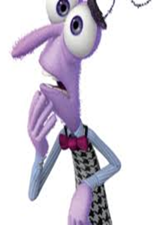
COMO AJUDAR
Nunca educar pondo medo, nem nas brincadeiras.
Não humilhar por ter medo.
Não forçar a enfrentar situações que lhe causem medo.
Apoiar e dar afeto – ter paciência e conversar.
Demonstrar sempre compreensão e aconchegar no momento agudo do medo.
Estimular a expressar e nomear o sentimento e encontrar uma maneira de lidar - adquirindo confiança o medo será uma proteção não um bloqueio.
Notes:
“Como ajudar a criança medrosa?
Garantir apoio e afeto repetidas vezes durante o dia;
Nunca educar pelo medo, nem nas brincadeiras;
Não humilhar a criança por ter medo. Ela poderá esconder o fato e sofrer duplamente por ter medo e não poder contar com nosso apoio;
Não forçar a enfrentar situações que lhe causem medo. A segurança virá aos poucos e a criança superará esse sentimento;
Conversar, contar histórias, desenhar. Ex: pedir para a criança desenhar o medo em um papel, depois começar a transformar este desenho em algo diferente, engraçado e inofensivo, como desenhar bigode, lacinho, bolsinha, cílios, boné, óculos, cabelo etc. Com esta atividade a criança irá aprender que ela pode enfrentar o medo e transformá-lo, para deixá-lo menos amedrontador. Use e abuse de atividades que estimulem as crianças a falarem e refletirem sobre suas emoções, assim elas se sentirão mais seguras para enfrentar situações que provoquem emoções desagradáveis;
Demonstrar sempre compreensão e aconchegar no momento agudo do medo. Posteriormente, tentar identificar suas causas, procurando ouvir quais os motivos de seus medos reais e imaginários;
Ter muita paciência. Para ajudar a criança que tem medo do escuro, por exemplo, devemos acompanhá-la até o ambiente que lhe causa medo; demonstrar que ela está segura; que tem a sua proteção e carinho, aos poucos, irá adquirindo confiança e o medo desaparecerá;
Falar com a criança sobre seus medos e ouvir o que ela tem a dizer. É importante que a criança se sinta segura para compartilhar seus temores e inseguranças, sem receio de julgamentos. Por isso, seja compreensivo para ajudá-la a enfrentar essa situação.
Estimular a expressar e nomear o sentimento e a encontrar uma maneira de lidar - adquirindo confiança o medo será uma proteção não um bloqueio.

Slide 13
O ciúme
É a angústia provocada pelo sentimento exagerado de posse, pela falta de exclusividade e pelo receio de perder o objeto amado.
Formas de manifestação
Atitudes de regressão
Roer unhas
Dormir mal
Choro frequente
Irritação desproporcional
Queda no rendimento escolar
Notes:
Formas de manifestação:
Atitudes de regressão- Roer unhas -Dormir mal - -choro frequente -Irritação desproporcional -Queda no rendimento escolar

Slide 14
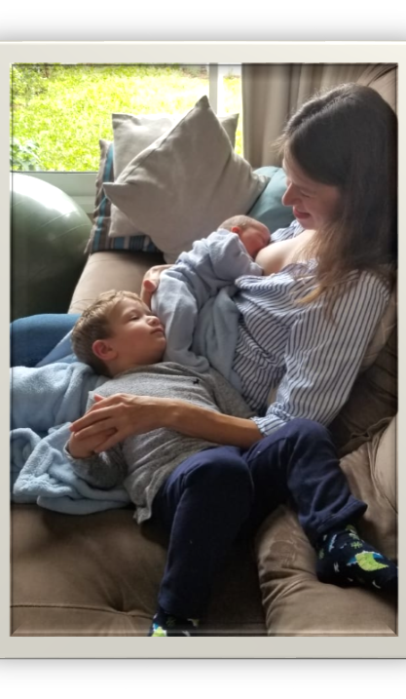
Como ajudar
Saber que são normais reações
Preparar bem o nascimento do irmão(ã)
Encorajar a independência
Assegurar o amor, atenção e afeto
Mostrar a necessidade de proteção
Demonstrar vantagens de ser o maior ou menor
Acolher, aceitar, ser mediador - não juiz
Evitar favoritismo, comparações
Ser paciente, amoroso, o ciúme logo passará.
Notes:
Como ajudar a criança ciumenta
Saber que são normais reações de hostilidade, antagonismo e raiva. Preparar bem o nascimento do irmão(ã).
Encorajar a independência e valorizá‑la por isso. Assegurar o amor, atenção e afeto por todos.
Mostrar a necessidade de proteção que o irmão precisa. Demonstrar vantagens de ser o maior ou menor.
Não chamar a criança de ciumenta. Evitar favoritismo, comparações e preferências entre amigos e irmãos.
Acolher! Quanto mais acusamos ou negamos o que a criança sente, mais confusa a deixamos. Sentir ciúmes de irmãos, de amigos em relação a seus pais é muito comum. Mas muitas vezes tratamos a criança como se ela não tivesse direito de sentir o que está sentindo. A falta de empatia com o que o outro está vivendo nos leva a rotular, julgar e condenar.
Aceite que a vida da criança está passando por mudanças. Acolha o que ela está sentindo e crie estratégias que a faça sentir-se amada, como por exemplo, o dia do filho único. Ter um espaço de tempo só com aquela criança, onde a sua atenção esteja destinada 100% para ela, traz conforto e o sentimento de importância, de sentir-se parte. Quando a criança sente ciúmes, ela está buscando aceitação, sentir-se parte daquela família.
Crie momentos que sejam compartilhados com toda a família…Mas também momentos em que a criança possa sentir-se única para a mãe e o pai. Se os filhos já forem maiores e tiverem conflitos, intervenha o menos possível nos seus conflitos. Dê a eles a oportunidade de aprender a resolver sozinhos. Quando for preciso intervir, atue como mediador e não como juiz. Quando nos posicionamos sobre quem está certo ou errado estimulamos o ciúme entre os irmãos. Respire, escute o que a criança tem a dizer. Quando a criança se sente ouvida o ciúme fica para trás.

Slide 15
... é natural, uma reação fisiológica que provém das frustrações que sentimos e presentes ao longo da vida
A raiva
O EXCESSO
Nos deixa descontrolados, agressivos ;
Geralmente, a raiva esconde a tristeza..
A FALTA
Nos deixa passivos;
Pode fazer com que aceitemos o que os outros possam fazer de mal ou desagradável

Slide 16
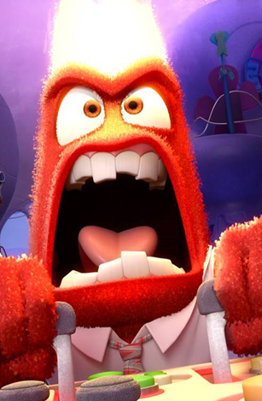
COMO LIDAR COM A raiva
Incentivar o pequeno a expressar os motivos de sua insatisfação
Agir proativamente
Primeiro a conexão depois a orientação
Dê um tempo
Depois que a poeira baixar sentem-se para conversar.
Notes:
1. Incentive que o pequeno expresse os motivos de sua insatisfação
Por mais que o momento da raiva não seja o ideal para perguntar o que está se passando com seu pequeno, o diálogo é sempre um bom caminho. Portanto, ao invés de tentar falar mais alto, tente escutar o que está frustrando a criança. Deixe que desabafe. Quando falamos em voz alta o que estamos sentindo, conseguimos compreender melhor a situação, enxergando-a com mais clareza. Caso seu pequeno já saiba escrever, você pode pedir para que ele registre com palavras o motivo da sua raiva. Se ele for mais novinho, sugira que faça um desenho para expressar os motivos de sua insatisfação.
Troque o “Pare de chorar” por:
Tudo bem se sentir triste.
Eu entendo que isso é bem difícil para você.
Eu sinto muito que isso tenha acontecido. Quer conversar?
Estou aqui para o que você precisar.
Isso vai passar.
Se quiser me contar o que aconteceu, estou te ouvindo.
Não parece justo.
Não há nada mais importante do que estar com você agora.
Eu queria que não fosse tão difícil, meu amor.
Vou ficar com você enquanto você está chateado, tá bem?
Você está em segurança.
Eu vou te ajudar a resolver.
2. Agir proativamente – normalmente uma crise de raiva acontece quando seu filho está com fome, irritado, sozinho ou cansado - planeje as atividades e lembre de considerar todos esses aspectos, (exemplo: criança se sente sozinha porque o irmão está brincando como coleguinha e ele não se encaixa na atividade). (SEIGEL; BRYSON, 2016).
3. Primeiro a conexão depois a orientação - acolha, acalme, descreva o que você está vendo, não dê sermão, depois redirecione e oriente.
4. Dê um tempo
Caso o acesso de raiva tenha acontecido em casa, saia de perto do pequeno, vá fazer alguma outra tarefa e deixe que ele fique um pouco sozinho. Dê um tempo para que ele possa se acalmar, refletir e ver a situação com mais clareza. Em alguns momentos, falar pode apenas piorar a situação, deixando-o ainda mais irritado. Às vezes, apenas por ficar um tempo sozinha, a criança já fica mais tranquila.
5. Depois que a poeira baixar, sentem-se para conversar
Após a criança se distrair e se acalmar, sente-se com ela para conversar. Busque entender e fazê-la entender também o que aconteceu para deixá-la tão nervosa. Como ela se sentiu com isso? Como ela reagiu? Quais os melhores caminhos para enfrentar as – inevitáveis – frustrações? Você pode incentivá-la a sempre expressar o que a está incomodando, seja por conversa, desenhos ou um diário! Assim, você evita que novos ataques de raiva sejam frequentes.

Slide 17
A birra
A birra é um sintoma de que a criança não está conseguindo lidar com uma frustração e de que ainda não tem habilidades para se comunicar de outra forma.
pode ser o indicativo de que algo não vai bem na vida da criança
mais intensa em momentos de grande estresse
está diretamente ligado ao comportamento dos pais e ao ambiente familiar
Notes:
A birra é um sintoma de que a criança não está conseguindo lidar com uma frustração e de que ainda não tem habilidades para se comunicar de outra forma. O adulto não pode simplesmente reagir à birra. É necessário agir conscientemente, de modo a não reforçar este comportamento na criança. Isso significa pensar antes de agir, ter muita paciência e a noção de que a birra é também uma oportunidade de aprendizado para os pequenos.
Ainda que não haja nenhuma regra e que cada criança seja única com suas individualidades, é preciso que os pais estejam atentos e sensíveis aos comportamentos dos pequenos, para saber quando isso pode ser o indicativo de que algo não vai bem na vida da criança.
A birra pode surgir ou ser mais intensa em momentos de grande estresse, como separação dos pais ou a chegada de um irmãozinho, por exemplo. A ajuda profissional pode ser muito valiosa nestes casos. O comportamento dos filhos está diretamente ligado ao dos pais e ao ambiente familiar. A birra é extremamente desgastante e os pais precisam se cuidar para cuidar dos filhos.

Slide 18
Como lidar com a birra
Não se importar com o que os outros pensam
Resolver o conflito sem violência
Saber que as birras podem ser um pedido por limites
Ser resiliente
Ter consciência do que proíbe, do que permite e do que solicita
Ter calma no momento da birra
Conversar após o momento crítico da birra
Acolha, ouça - peça que ele fale e ouça sem interrupções, sem julgamentos .
Notes:
O que você precisa saber para lidar com as birras? É importante:
Não se importar com o que os outros pensam
É importante que os pais possam fazer o que tem de ser feito no momento da birra (ou até antes dela) e não cedam só para “não passar vergonha”.
Tenha em mente que a educação dos filhos é mais importante do que alguns olhares de julgamento momentâneos. Ninguém – ninguém mesmo – melhor do que você, enquanto pai ou mãe, conhece seu filho e está mais do que pronto para acolhê-lo nos momentos em que ele não consegue mais lidar com as suas emoções.
2. Resolver o conflito sem violência
Bater e xingar nunca são uma boa opção para lidar com as birras. Existem outros caminhos efetivos que geram resultados mais prolongados e duradouros e, o mais importante, que melhoram ainda mais os vínculos entre vocês.
Muitas vezes, a resposta não-violenta acaba por surpreender a criança, que espera que você tenha a mesma reação que ela. Lembre-se: o adulto da relação é você e cabe a você a proteção, o zelo e o cuidado, sobretudo nos momentos de lidar com as birras do seu filho.
3. Saber que as birras do seu filho são um pedido por limites
Crianças testam seus limites o tempo todo. Isso porque elas estão em formação e as birras são, geralmente, um dos passos associados a esse teste.
Uma vez que você se dê por vencido pelo cansaço ou pela vergonha de viver um momento de birra em público, a criança acaba por vencer essa barreira.
As crianças precisam aprender que há momentos em que vão “ganhar a batalha”, podendo fazer algo que desejam, e também momentos em que não poderão. Isso é saber esperar pela recompensa. Esse aprendizado é algo valioso para o resto da vida, especialmente para a vida adulta, que é aquele momento em que mais esperamos por recompensas motivadas pelos nossos esforços e nossa dedicação, não pelo cansaço.
4. Ser resiliente
Frustrar-se é algo que acontece com todos nós ao longo da vida, mas sair mais forte das dificuldades e ser resiliente é um comportamento aprendido. O momento de lidar com as birras do seu filho pode ser uma oportunidade para esse aprendizado.
Lembrando: esse é um momento de aprendizado mútuo quando você, familiar, adota uma postura que seja condizente com a sua posição nessa relação. O acolhimento ao seu filho no momento das birras faz com que ele se sinta seguro e, você, mais confiante para as próximas birras!
5. Ter em mente que as birras são vividas de formas diferentes em cada família
Quando o que você fizer parecer não dar resultados, experimente ouvir outras mães e pais e trocar experiências. Com certeza, você vai ouvir opiniões que possam te inspirar no momento que as birras chegarem.
Lembremos: ele está lidando, naquele momento, com uma grande frustração. E, por mais que isso seja igualmente frustrante para você, enquanto pai ou mãe, acolhê-lo é a prova de que ele pode sim confiar em você!
6. Ter consciência do que proíbe, do que permite e do que solicita
As regras e limites devem ser claros e acessíveis à criança. Ela precisa sentir que está ao seu alcance cumprir com os combinados. Sobretudo, porque esse cerceamento irá fazer com que ela possa compreender quais são os limites que ela tem para as suas ações, gerando menos frustração.
Isso não quer dizer que, no entanto, devamos proibir tudo, permitir tudo ou não solicitar nada. Isso quer dizer que a comunicação é justamente o que salvará na hora de lidar com as birras do seu filho. Principalmente porque ele é, sim, capaz de compreender os acordos que deverão ser estabelecidos entre ele e você. Ainda que demande muita paciência e muito tempo, vale muito a pena fazer esses contratos de confiança e, sobretudo, cumpri-los!
7. Ter calma no momento da birra
Tente não demonstrar o quanto você está afetado pelo comportamento da sua filha ou do seu filho, respire fundo e, se estiver em algum lugar público, procure um local mais calmo onde a criança possa extravasar sua birra – sem que você ceda ao que ela quer.
Mantenha-se firme no que acredita ser o melhor para a criança naquele momento. Crianças sentem-se seguras quando os pais se mantêm coerentes e fazem aquilo que dizem, sobretudo porque é isso que esperam dos adultos.
É importante que você também fale de forma tranquila ao lidar com as birras, fale que entende a frustração que ele está sentindo e que aquilo que não é possível agora, poderá ser em outro momento. Não faça falsas promessas e nunca, nunca mesmo, minta ou barganhe com seu filho, porque isso representa uma quebra de confiança entre vocês.
8. Conversar após o momento crítico da birra
Assim que estiver mais calma, tente conversar com a criança, explicando o porquê do “não” que ela recebeu. Demonstre que você se importa com ela com atos de carinho. Ouça seu pequeno e fale sobre o que foi possível aprender com aquela situação. E lembre-se de uma coisa: é possível aprender – e muito! – com o seu filho quando você o ouve de verdade.
Tente compreender também o que ele sentiu naquele momento, peça que ele fale e ouça sem interrupções, sem julgamentos. Assim, se estabelece um caminho sem volta na hora de lidar com as birras do seu filho: a confiança plena!

Slide 19
Dicas para uma CNV
(comunicação não violenta)
Troque o pare de chorar por:
Tudo bem se sentir triste.
Eu entendo que isso é bem difícil para você.
Eu sinto muito que isso tenha acontecido. Quer conversar?
Estou aqui para o que você precisar. Isso vai passar.
Se quiser me contar o que aconteceu, estou te ouvindo.
Vou ficar com você enquanto você está chateado, tá bem?
Eu vou te ajudar a resolver.

Slide 20
Dinâmica de grupo
1- Que atitudes são benéficas para que as crianças cresçam saudáveis e desenvolvam a autonomia e autoestima?
2- Como podemos contribuir para o desenvolvimento das habilidades socioemocionais das crianças?
3- Como superar as dificuldades emocionais vivenciadas na família? (medo, ciúme, birra, raiva)
Notes:
Se o coordenador entender necessário, pode incluir outras perguntas dentro do tema proposto.

Slide 21
1- que atitudes são benéficas para
que crianças cresçam saudáveis e desenvolvam a autonomia e autoestima?
Ser presente
Ter paciência
Buscar comunicação com conexão
Estimular
Mostrar o caminho certo
Brincar
Elogiar
Definir limites e rotinas
Dividir tarefas

Slide 22
2- como podemos contribuir para o desenvolvimento das habilidades socioemocionais das crianças?
Conversando sobre suas emoções, comportamentos e as consequências.
Colocando-se no lugar delas para entender suas ações e ajudá-las com suas emoções.
Utilizando da reflexão conjunta diante de atitudes e acontecimentos.
Dando o exemplo e cuidando com os julgamentos.
Presença física e emocional.
Conviver com suas necessidades diárias à medida em que ela cresce.
Ser pais e mães atuantes em todos os seus meios de convivência, independente da idade.
Manter convivência com familiares de seus amigos.

Slide 23
3- como superar as dificuldades emocionais vivenciadas na família? (medo, ciúme, birra, raiva)
Saber que essas emoções normais
Nunca educar pondo medo, nem nas brincadeiras.
Não humilhar por ter medo
Encorajar a independência
Assegurar o amor, atenção e afeto
Evitar comparações e favoritismos
Notes:
Valorizar as respostas dos grupos. Temos mais sugestões no slide de cada emoção.

Slide 24
3- como superar as dificuldades emocionais vivenciadas na família? (medo, ciúme, birra, raiva)
Resolver o conflito sem violência
Saber que as birras podem ser um pedido por limites
Acolher, aceitar e encorajar
Ser paciente, amoroso e firme
Acolha, ouça - peça que ele fale e ouça sem interrupções, sem julgamentos
Incentivar a expressar os motivos de sua insatisfação
Agir proativamente - Primeiro a conexão depois a orientação
Dê um tempo - Depois que a poeira baixar sentem-se para conversar.

Slide 25
conclusão
Quando educamos com limite e afeto, os filhos desenvolvem senso de capacidade, autoestima e autonomia entre muitas habilidades positivas de vida.
Afinal, ensinar cooperação, respeito por si e pelos outros, autodisciplina e como resolver problemas é mais vantajoso do que criar filhos dependentes de aprovação ou sujeitos à controle de outros (sejam pais, professores, amigos, cônjuges), ou ainda, rebeldes.

Slide 26
conclusão
Quando as emoções são acolhidas e trabalhadas com naturalidade pelos pais, os filhos crescem compreendendo que não há nada de errado em sentir emoções e a importância está em desenvolver a habilidade de saber compreender e controlar o tipo de resposta ou reação a cada uma, e fica muito mais fácil reproduzir esse comportamento de autorregulação fora de casa.
Notes:
É importante que haja autoconfiança por parte dos pais, tranquilidade para dizer o “não”, além de uma abertura ao diálogo que permita ao filho questionar e, assim, entender a resposta dos pais. Desse modo, fica claro para a criança que há um motivo por trás da atitude, e não uma simples recusa em fazer suas vontades.
Dizer “não” pode contribuir para desenvolver e aprimorar a inteligência emocional e fortalecer a união entre pais e filhos.

Slide 27
Convite à ação
Troque o “pare de chorar” por uma alternativa sugerida ...
avalie e resultado e nos conte nos próximos encontros.
Ou estipular a hora da brincadeira:
Notes:
: Os pequenos, quando estão brincando, aprendem sobre o mundo à sua volta e sobre eles mesmos. Isso significa que estão adquirindo competências físicas, cognitivas e socioemocionais. É por meio delas que os pequenos entram em contato com o mundo, dão significados às próprias experiências, regulam suas emoções e seus comportamentos, verbalizam suas demandas e constroem suas personalidades.

Slide 28
Convite à ação
Troque o pare de chorar por:
Tudo bem se sentir triste.
Eu entendo que isso é bem difícil para você.
Eu sinto muito que isso tenha acontecido.
Quer conversar?
Estou aqui para o que você precisar.
Isso vai passar.
Se quiser me contar o que aconteceu, estou te ouvindo.
Não há nada mais importante do que estar com você agora.
Eu queria que não fosse tão difícil, meu amor.
Vou ficar com você enquanto você está chateado, tá bem?
Você está em segurança.
Eu vou te ajudar a resolver

Slide 29
VÍDEO – educa hoje, educa sempre

Slide 30
APRENDENDO MAIS: Sugestões
Uma criança morde outras crianças por estes 7 motivos, segundo especialista https://www.portalraizes.com/bebe-mordido-em-creche/
Princípios da disciplina positiva com a especialista Fernanda Lee: https://youtu.be/9ELUAv5J8ao?t=249
Educação respeitosa com a Pedagoga e Educadora Parental Maya Eigenmann – https://youtu.be/MFv3mGdwFrs?t=4032
Resiliência frente ao novo – ansiedade. Não lute contra suas emoções, todo indivíduo é capaz de lidar com o stress e muito mais, com Marcos Meier - https://youtu.be/u86ONtd_7is
Elogiar do jeito certo com Marcos Meier. Você vai amar as orientações https://escoladepaisgrandefloripa.org.br/elogie-seu-filho-do-jeito-certo/

Slide 31
AGRADECEMOS SuA PRESENÇA!

